Slide 1
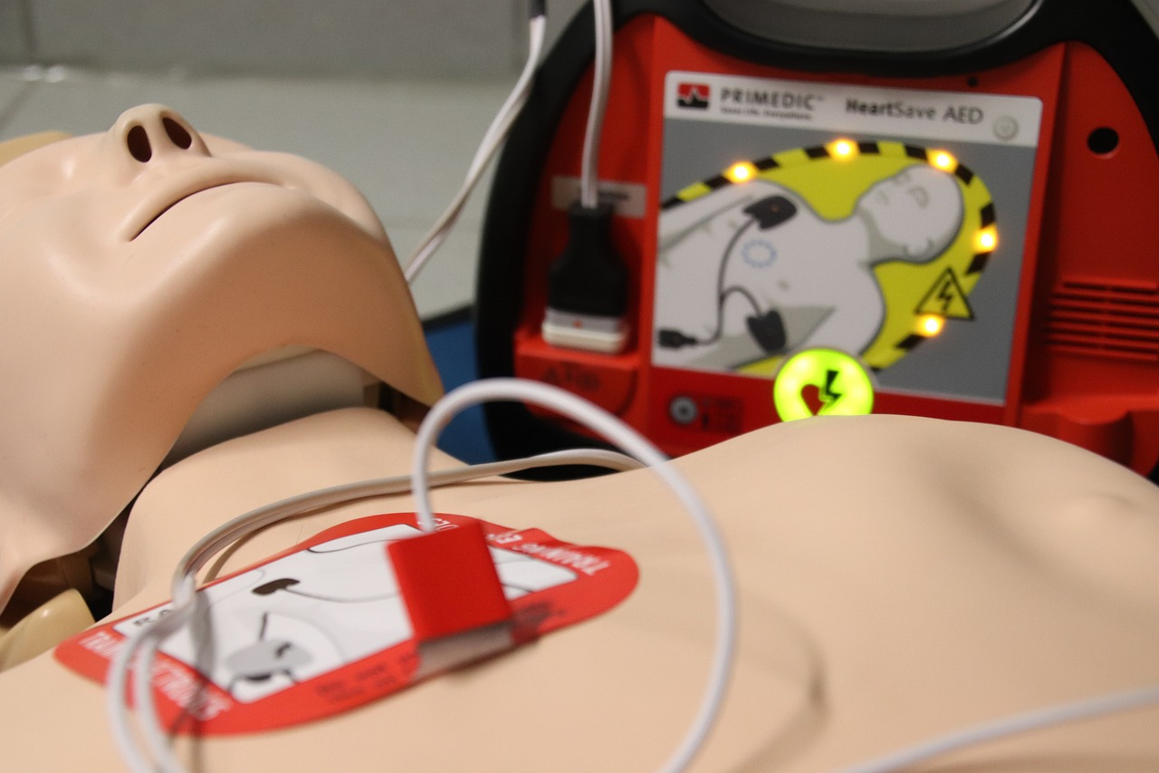
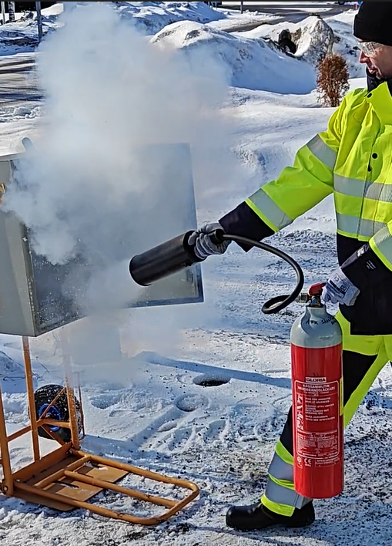
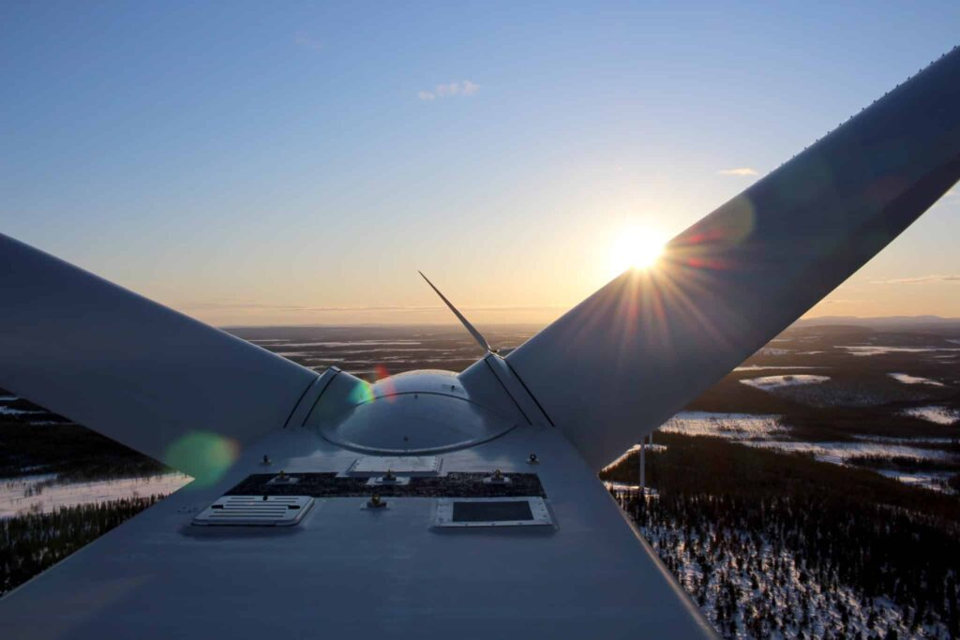
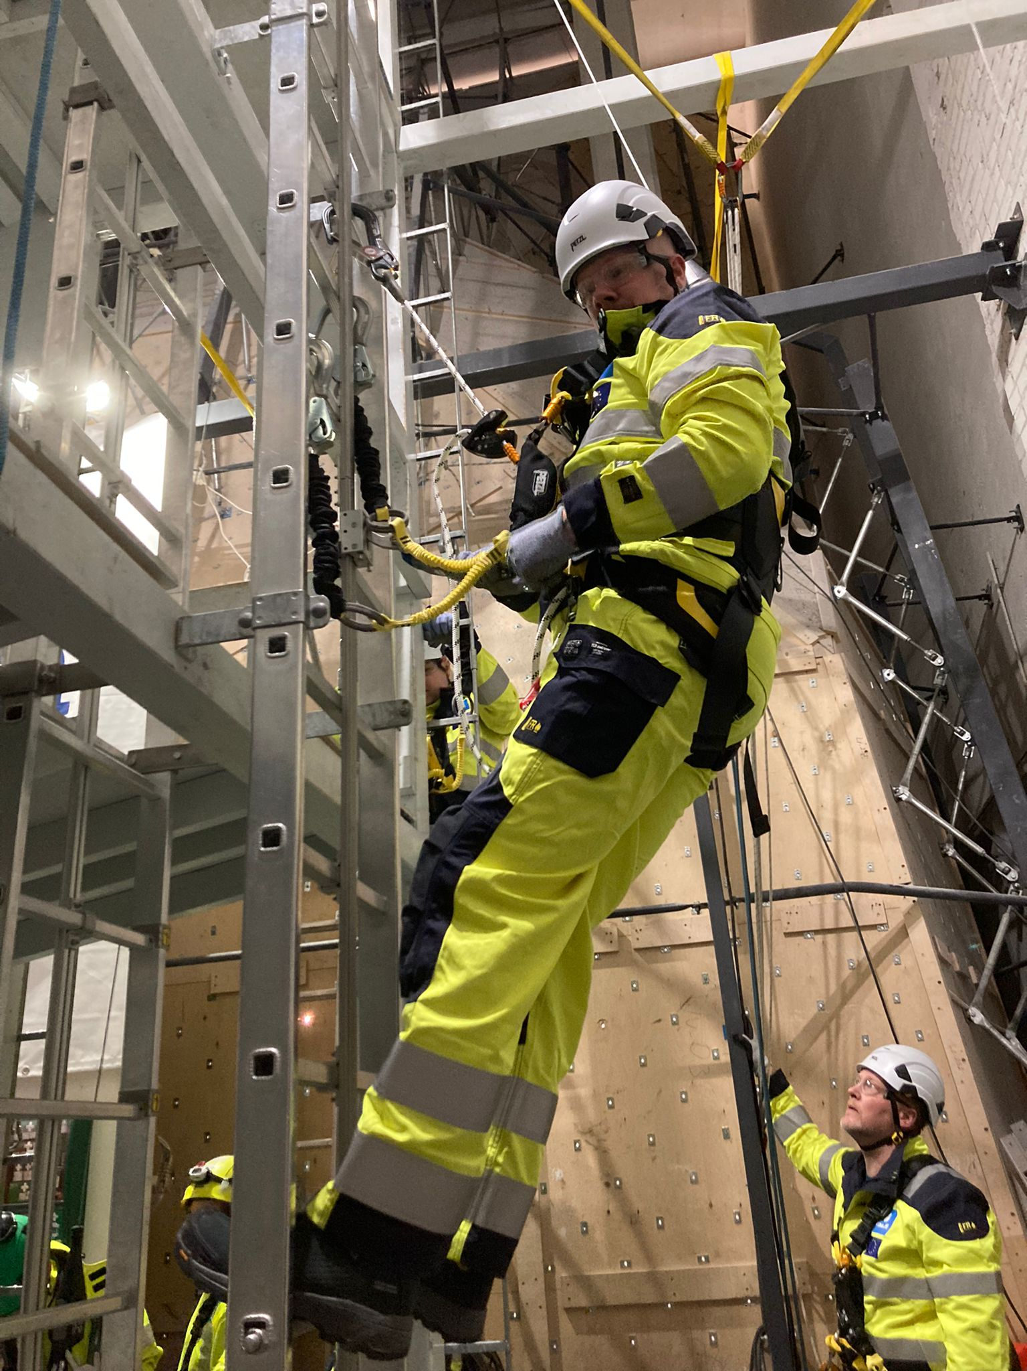
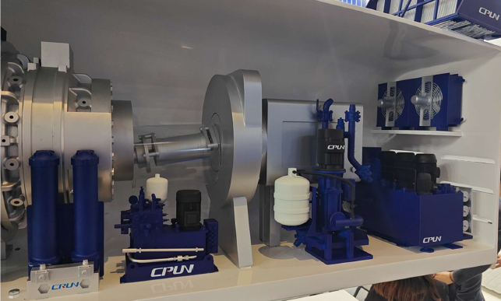
Tuulivoimalassa työskentely
Ensiapu
First Aid (FA)
Tulityö
Fire Awareness (FAW)
Taakan käsittely
Manual Handling (MH)
Korkealla työskentely
Working at Heights
(WAH)
Huoltotyöt

Slide 2
GWO-BST First Aid-moduuli on suunniteltu antamaan tuulivoima-alan työntekijöille perustiedot ja -taidot hätätilanteissa toimimiseen sekä peruselintoimintojen turvaamiseen. Koulutus koostuu sekä teoriasta että käytännön harjoitteista, ja se noudattaa Global Wind Organisationin kansainvälisiä turvallisuusstandardeja.
Koulutuksen keskeiset sisältöalueet:
Peruselvytys (CPR) ja AED-laitteen käyttö
Hengitysteiden hallinta ja ensiarviointi
Vakavien verenvuotojen tyrehdyttäminen
Tajuttoman potilaan hoito ja kylkiasento
Palovammojen, murtumien ja muiden yleisten vammojen ensiapu
Hätätilanteessa toimiminen yksin ja ryhmässä
Käytännön harjoitteet:
Elvytysharjoitukset nuken avulla
Tilanneharjoituksia realistisissa skenaarioissa
Potilaan käsittely, siirtäminen ja turvallinen evakuointi
Viestintä ja yhteistyö pelastustilanteissa
Koulutus korostaa ennakointia, turvallista toimintaa ja itseluottamusta toimia tehokkaasti hätätilanteissa – erityisesti haastavissa ja eristäytyneissä ympäristöissä, kuten tuuliturbiinin huipulla.
Alkuun

Slide 3
GWO-BST Fire Awareness -moduuli antaa osallistujille perustiedot tulipaloriskien tunnistamisesta ja oikeista toimintatavoista tulipalon sattuessa. Koulutus keskittyy erityisesti tuulivoimateollisuuden erityisympäristöihin, joissa evakuointi voi olla haastavaa ja nopea reagointi kriittistä.
Koulutuksen keskeiset sisältöalueet:
Tulipalon syttymissyyt ja leviämisen mekanismit
Yleisimmät palotyypit tuulivoima-ympäristöissä
Paloriskien tunnistaminen ja ennaltaehkäisy
Henkilökohtainen turvallisuus tulipalotilanteessa
Oikea toiminta hätätilanteessa: ilmoittaminen, evakuointi ja alkusammutus
Käytännön harjoitteet:
Alkusammutusharjoitukset eri sammuttimilla (esim. jauhe, hiilidioksidi)
Savusimulaatio tai näkyvyyden heikentymisen simulointi (jos mahdollista)
Evakuointiharjoitukset ja toimintamallit erilaisissa tilanteissa
Reagointiharjoituksia eri tulipaloskenaariossa, esimerkiksi generaattoripalossa tai sähkökaappipalossa
Koulutus kehittää osallistujien kykyä toimia nopeasti, turvallisesti ja tehokkaasti tulipalotilanteessa – suojelemalla sekä omaa että muiden henkeä ja minimoimalla vahinkoja.
Alkuun

Slide 4
Manual Handling -moduuli keskittyy turvallisiin työasentoihin, nostotekniikoihin ja kuormien käsittelyyn. Koulutuksen tavoitteena on vähentää tuki- ja liikuntaelinten vammoja, joita voi syntyä toistuvista, raskaita tai hankalissa asennoissa tehtävistä työliikkeistä tuulivoima-alan töissä.
Koulutuksen keskeiset sisältöalueet:
Tuki- ja liikuntaelinvaivojen ennaltaehkäisy
Riskien arviointi ennen kuormien siirtoa
Ergonomiset nostotekniikat
Turvallinen työskentely ahtaissa ja epätasaisissa työympäristöissä
Yhteistyö ja kuormien käsittely pareittain tai ryhmässä
Käytännön harjoitteet:
Oikea nostotekniikka eri tilanteissa
Painopisteen ja tasapainon huomioiminen nostossa
Ryhmässä työskentely ja viestintä nostotilanteissa
Kuormien siirto rajoitetuissa tiloissa, kuten nasellissa tai huoltotilassa
Tavoitteena on luoda turvallinen työskentelykulttuuri, jossa jokainen osaa tunnistaa riskit ja valita oikean tavan liikkua ja käsitellä taakkoja.
Alkuun

Slide 5
Working at Heights -moduuli on yksi tuulivoimateollisuuden tärkeimmistä turvallisuuskoulutuksista. Se keskittyy turvalliseen liikkumiseen ja työskentelyyn korkeissa paikoissa, kuten tuuliturbiinin tornissa, lavassa tai nasellissa.
Koulutuksen keskeiset sisältöalueet:
Putoamistapaturmien riskit ja niiden ennaltaehkäisy
Turvavarusteiden käyttö: valjaat, köydet, ankkuripisteet
Pelastussuunnitelmat ja hätäpoistumistilanteet
Sääolosuhteiden ja työympäristön arviointi
Vastuullinen työskentelypari- tai tiimityöskentelyssä
Käytännön harjoitteet:
Valjaiden ja putoamissuojaimien käyttö
Nousu ja laskeutumisharjoitukset
Hätätilanneharjoitus: itsenäinen tai avustettu pelastautuminen
Pelastusvälineiden käyttö ja tiimiviestintä pelastustilanteessa
Moduuli kehittää valmiuksia toimia turvallisesti korkealla, ehkäistä onnettomuuksia ja pelastaa sekä itsensä että työkaverin vaaratilanteessa.
Alkuun

Slide 6
Tuulivoimalan mekaaniset asennukset ja huollot antaa perustiedot tuuliturbiinien mekaanisista komponenteista ja niiden toiminnasta. Koulutus valmentaa osallistujia turvalliseen ja tehokkaaseen huoltoon sekä mekaanisten vikojen tunnistamiseen.
Koulutuksen keskeiset sisältöalueet:
Mekaanisten komponenttien rakenne ja toimintaperiaatteet (esim. vaihteisto, akselit, laakerit)
Turvallinen työskentely mekaanisten järjestelmien parissa
Voitelujärjestelmien perusteet ja huolto
Työkalujen ja dokumentaation käyttö mekaanisessa työssä
Käytännön harjoitteet:
Komponenttien tunnistaminen ja käyttö
Perushuoltotoimenpiteet (esim. kiristys, voitelu)
Mekaanisten vikojen havainnointi
Turvalliset työmenetelmät ja riskien hallinta
Alkuun
Seuraava

Slide 7
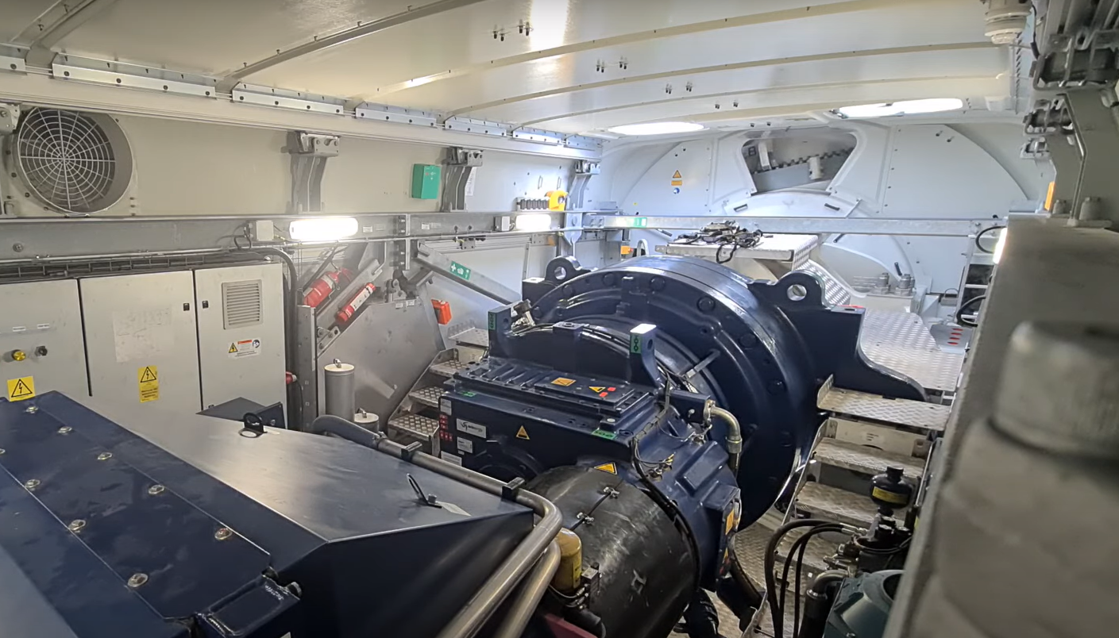
Tuulivoimalan sähköjen huolto keskittyy sähköjärjestelmien perusteisiin sekä turvalliseen työskentelyyn sähkökomponenttien parissa tuuliturbiineissa. Koulutus ei anna sähköpätevyyttä, mutta luo vahvan perustan käytännön työtehtäville.
Koulutuksen keskeiset sisältöalueet:
Perussähköoppi (jännite, virta, resistanssi)
Sähköturvallisuus ja lukitus-/merkitsemiskäytännöt (LOTO)
Turbiinin sähkökomponenttien tunnistaminen (esim. johdotukset, sulakkeet, kontaktorit)
Mittauslaitteiden turvallinen käyttö
Käytännön harjoitteet:
Jännitteen mittaus turvallisesti
Yksinkertaisten sähkövikojen tunnistus
Dokumentaation ja kaavioiden käyttö
LOTO-prosessin harjoittelu
Alkuun
Seuraava

Slide 8
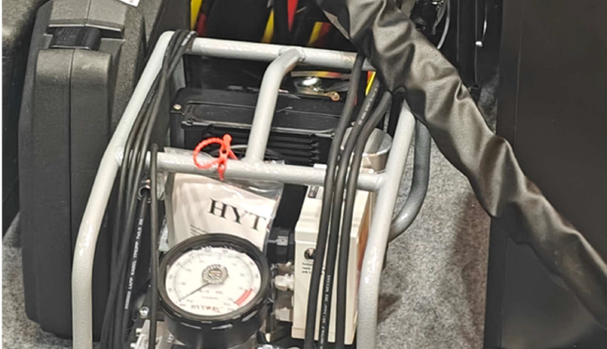
Tuulivoimalan hydrauliikan osio keskittyy tuuliturbiinien hydrauliikkajärjestelmien toimintaan, huoltoon ja vikatilanteisiin. Osallistujat oppivat työskentelemään turvallisesti korkean paineen järjestelmien kanssa.
Koulutuksen keskeiset sisältöalueet:
Hydrauliikkajärjestelmien rakenne ja toiminta
Yleisimmät komponentit: pumput, sylinterit, venttiilit
Hydrauliöljyjen käsittely ja puhtausvaatimukset
Paineen vaikutukset ja turvallisuusmääräykset
Käytännön harjoitteet:
Hydrauliikkapiirien lukeminen ja ymmärtäminen
Vuotojen ja vikojen tunnistaminen
Perushuoltotoimenpiteet
Turvallinen paineen purku ja komponenttien vaihto
Alkuun
Seuraava

Slide 9
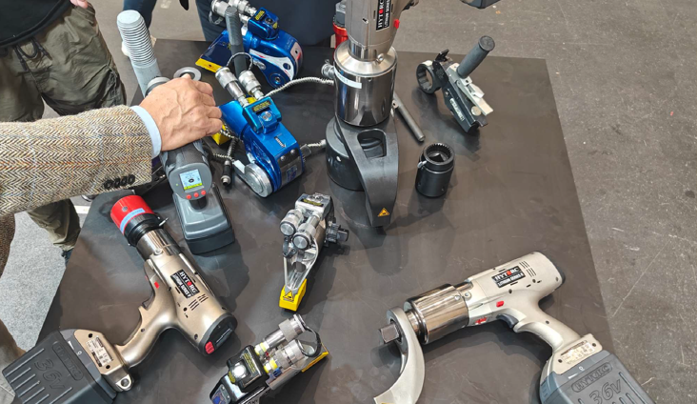
Pultin kiristysosio perehdyttää osallistujat oikeaoppisiin ja turvallisiin pulttiliitosten kiristysmenetelmiin, jotka ovat kriittisiä tuuliturbiinien rakenteellisessa eheydessä.
Koulutuksen keskeiset sisältöalueet:
Pulttiliitosten merkitys ja kuormitus
Eri kiristysmenetelmät: momentti- ja venymäkiristys
Työkalujen käyttö: momenttiavain, hydrauliset kiristimet
Dokumentointi ja jäljitettävyys huollossa
Käytännön harjoitteet:
Momenttiavaimen ja muiden kiristystyökalujen käyttö
Pulttien tarkastus ja oikean kiristysjärjestyksen noudattaminen
Kiristysarvojen määrittely ja dokumentointi
Turvallinen työskentely pulttiliitosten kanssa
Alkuun

